Slide 1
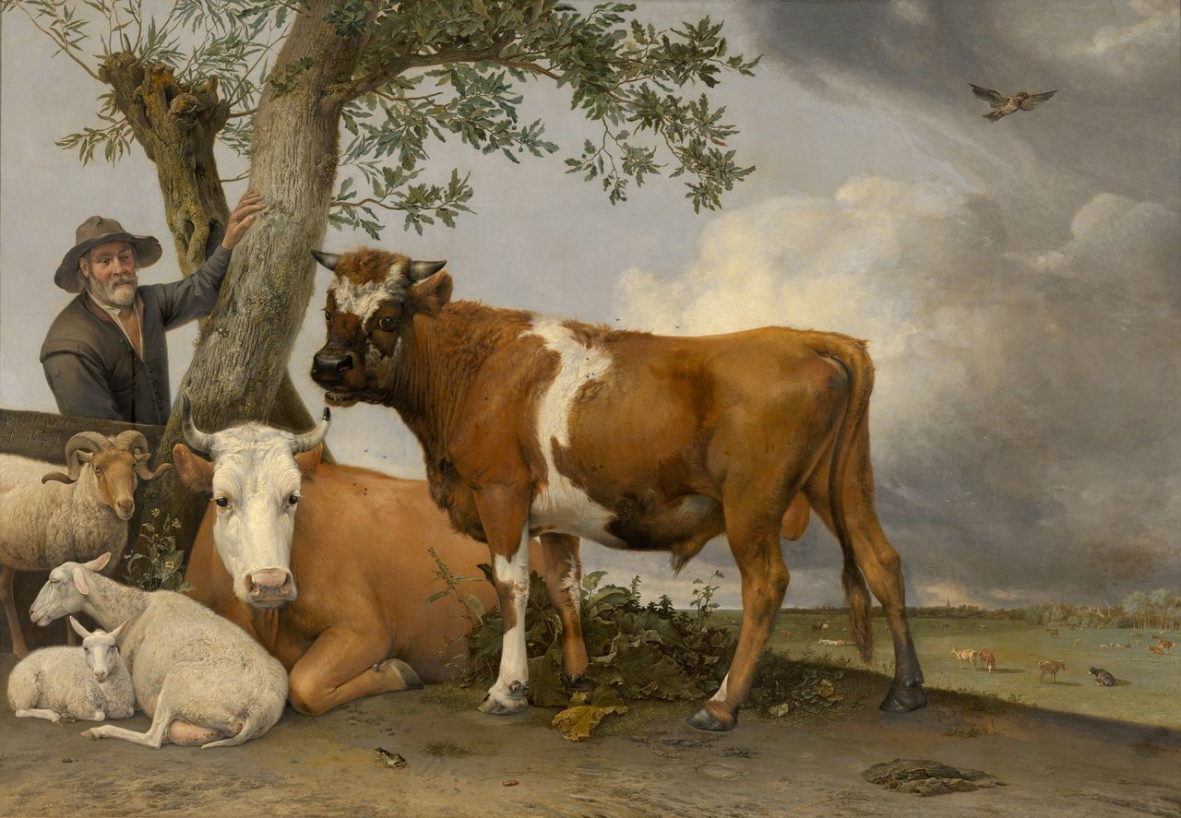
HET WEL EN WEE
VAN MENS EN VEE
Ziekte en gezondheid
van mens en dier

Slide 2
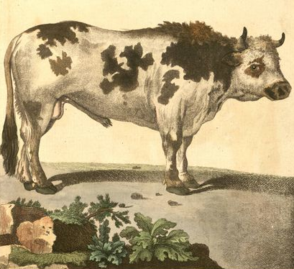
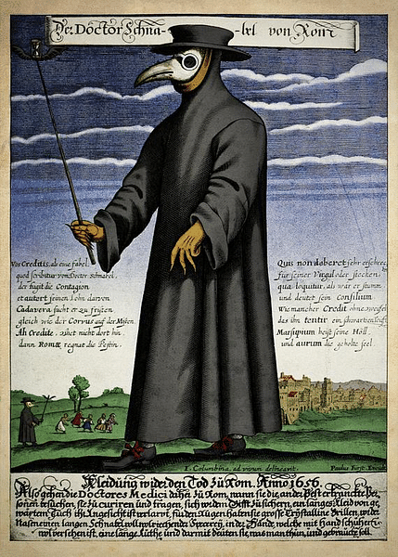
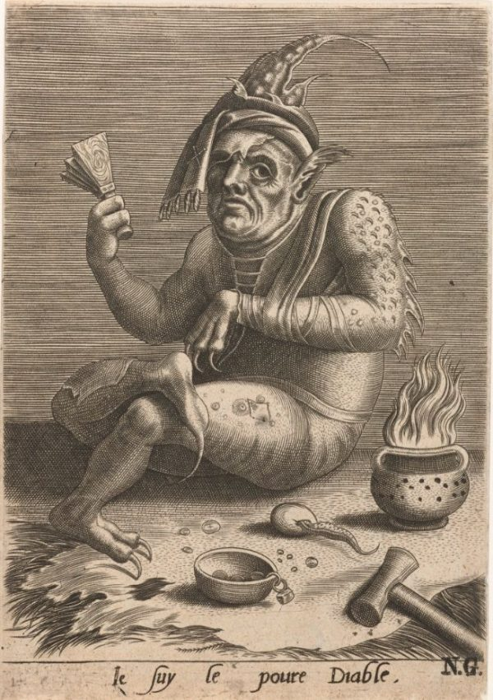
Wie houden zich bezig met gezondheidszorg ?
Vroedvrouwen
Doctoren
Chirurgijns
Apothekers
Pestmeesters
Doodgravers
Symposium dorpsbesturen – lezing het wel en wee van mens en vee – Luud de Brouwer – 8 november 2025

Slide 3
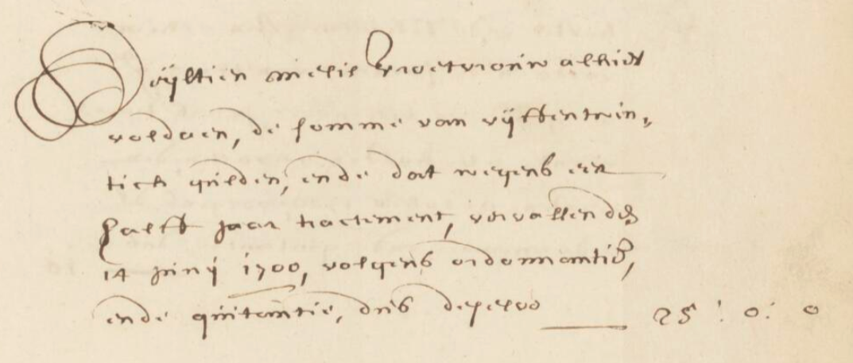
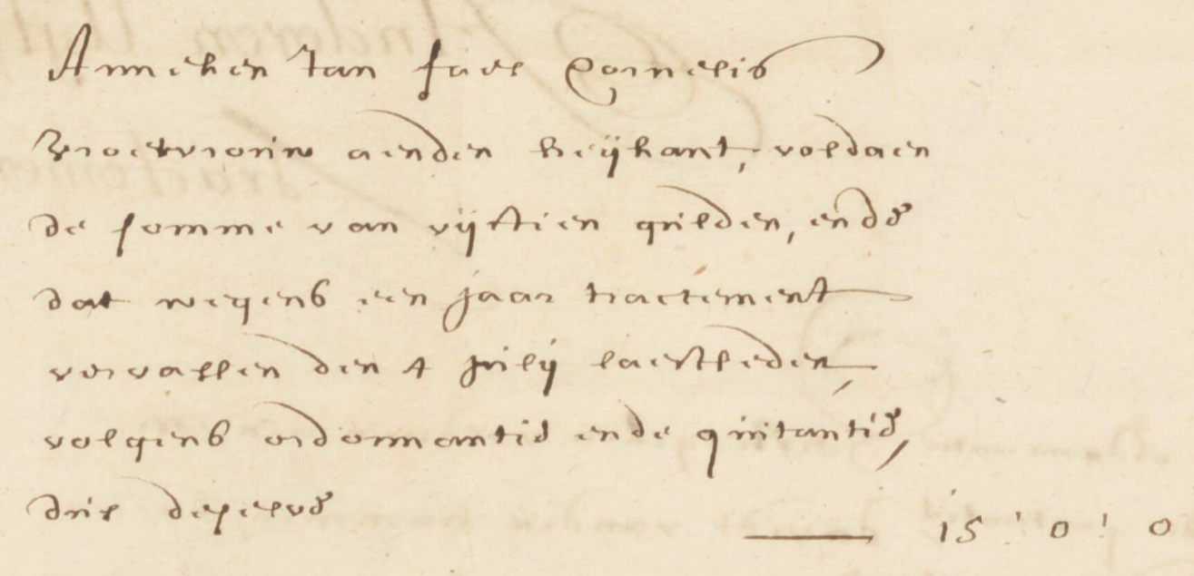
Vroedvrouwen
3/834/35/1700
3/834/37/1700
Symposium dorpsbesturen – lezing het wel en wee van mens en vee – Luud de Brouwer – 8 november 2025

Slide 4
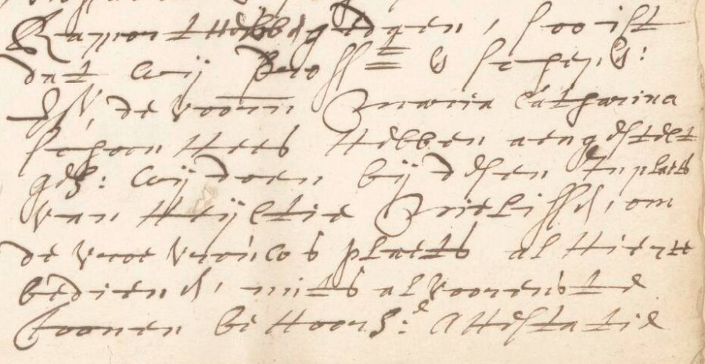
Vroedvrouw
Symposium dorpsbesturen – lezing het wel en wee van mens en vee – Luud de Brouwer – 8 november 2025

Slide 5
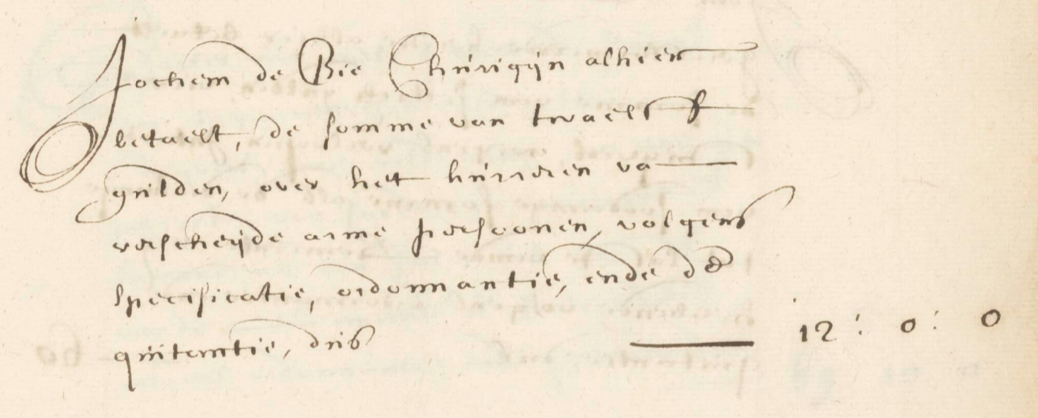
Chirurgijn
Jochem de Bie Chriurgijn alhier
betaelt, de somme van twaelff
gulden, over het kureren van
verscheijde arme persoonen, volgens
specificatie, ordonnantie, ende de
quitantie, dus – 12:0:0
Bron: 3/823/40 (1689)
Symposium dorpsbesturen – lezing het wel en wee van mens en vee – Luud de Brouwer – 8 november 2025

Slide 6
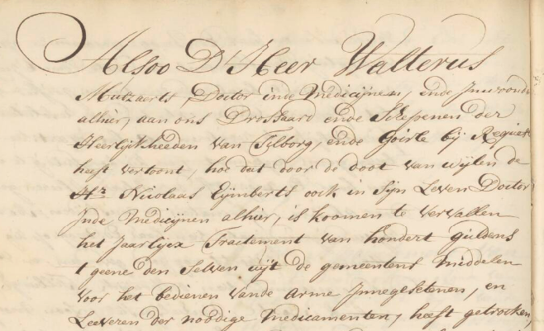
Medicine doctor
Alsoo D'Heer Walterus
Muzaerts, Doctor inde Medicijnen ende inwoonder
Alhier, aan ons Drossaard ende Schepenen der
Heerlijckheeden van Tilborg ende Goirle bij request
Heeft vertoont, hoe dat door de doot van wijlen de
Hr Nicolaas Eijmberts, oock in sijn leven Doctor
Inde Medicijnen alhier, is koomen te vervallen
Het jaarlijcx Tractement van hondert guldens
T geene den selven uijt de gemeentensmiddelen
Voor het bedienen vande arme innegesetenen, en
Leeveren der noodige medicamenten, heeft getrocken
Bron: 3/823/40 (1738)
Symposium dorpsbesturen – lezing het wel en wee van mens en vee – Luud de Brouwer – 8 november 2025

Slide 7
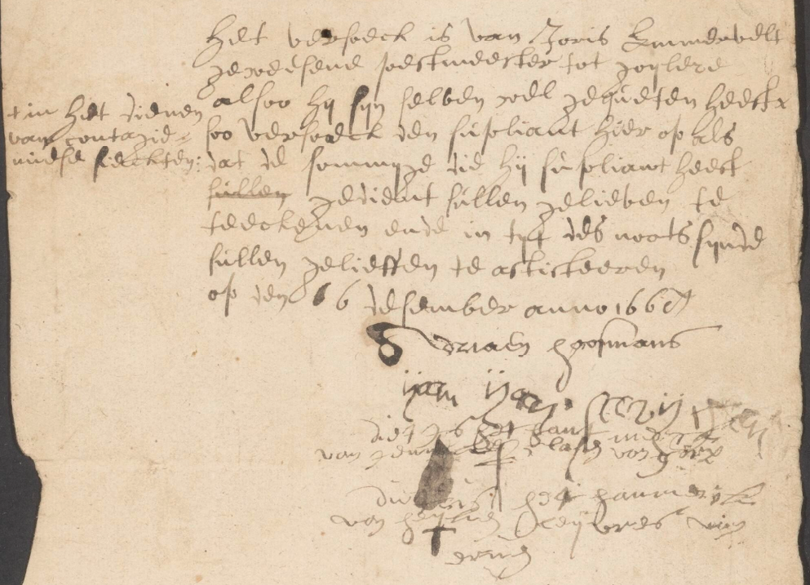
Pestmeester
Joris Emmervelt, gewezen pestmeester tot Goijlere
wil een goede referentie voor zijn werk met de contagieuse sieckten en vraagt om een lijst met de mensen die hij gedient heeft en verzoekt die mensen om hun handtekening of – merk te zetten
Bron: 3/2118/1668
Symposium dorpsbesturen – lezing het wel en wee van mens en vee – Luud de Brouwer – 8 november 2025

Slide 8
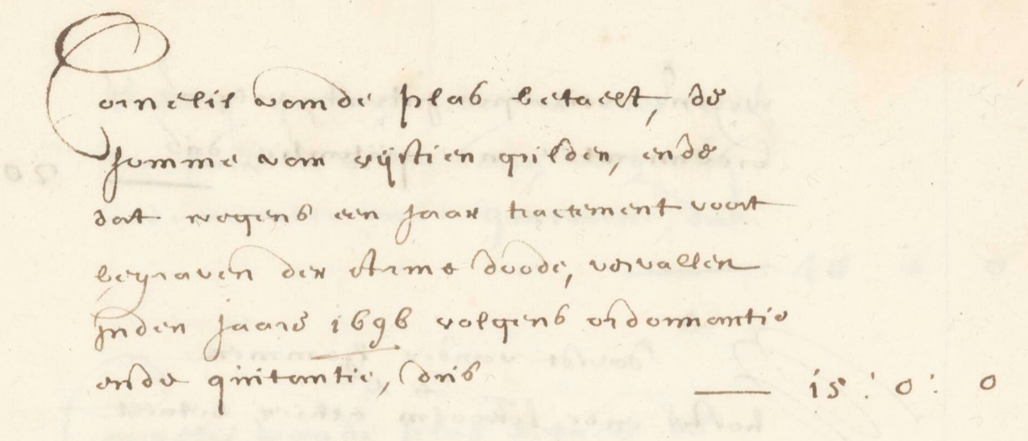
Doodgraver
Bron: 3/828/32 (1694)
Symposium dorpsbesturen – lezing het wel en wee van mens en vee – Luud de Brouwer – 8 november 2025

Slide 9
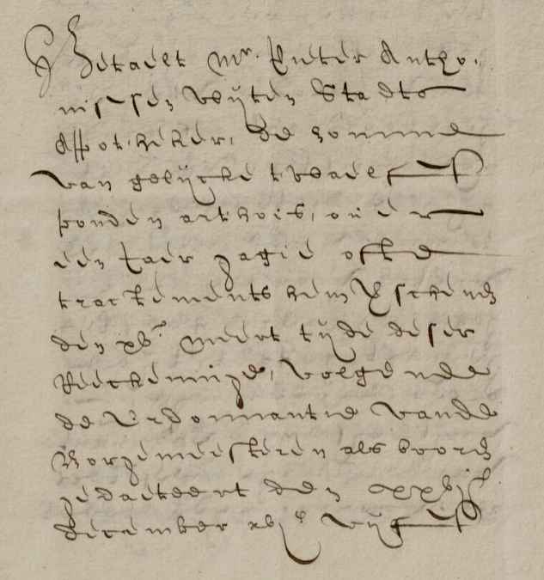
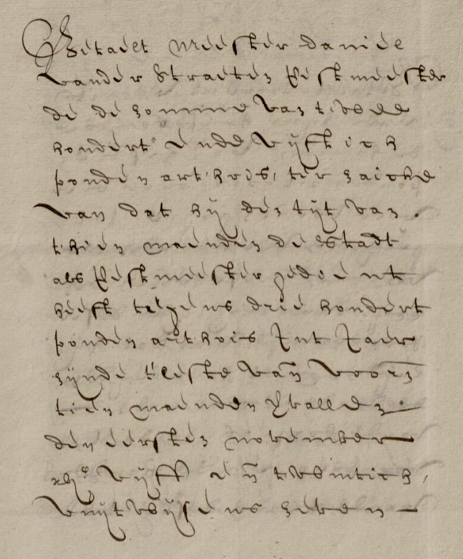
Stadsapotheker / pestmeester
1625 f.53-54 Geertruidenberg
Symposium dorpsbesturen – lezing het wel en wee van mens en vee – Luud de Brouwer – 8 november 2025

Slide 10
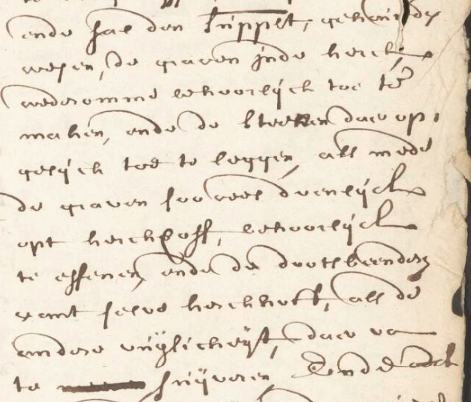
Doodgraver
ende sal den suppliant gehouden
wesen, de graven inde kerck
wederomme behoorlijck toe te
maken, ende de steenen daer op
gelijck toe te leggen, als mede
de graven soo veel doenlijck
opt kerckhoff, behoorlijck
te effenen, ende de dootsbeenderen
vant selve kerckhoff, als de
andere vuijlichheijt, daer van
te suijveren...
Symposium dorpsbesturen – lezing het wel en wee van mens en vee – Luud de Brouwer – 8 november 2025

Slide 11
Doodgravers en vroedvrouwen
Bron: 3/836 Dorpsrekening 1702
Scan 24
Antonij Gijben, uijt den naam van sijnen soon als dootgraver alhier voldaen de somme van vijftien gulden, wegens een jaar ordinair tractement van den jaar 1702 14:0:0
Scan 25
Maria weduwe Degenaer vroetvrouw alhier 50:0:0
Scan 29
Anneken weduwe Jan Servaes Cornelis voldaen de somme van vijftien gulden, wegens een jaar tractement, als voetvrouw aenden heijkant 15:0:0
Scan 36
Bastiaen den dootgraver betaelt, de somme van eenen gulden ende tien stuijvers, over ende ter saaken van gehouden waght op den thoren alhier,... 1:10:0
Scan 40
Bastiaen Snellaers voldaen 5 gulden voor het begraven van verscheijde arme luijden die overleden waeren vanden rooden loop ... 5:0:0
Symposium dorpsbesturen – lezing het wel en wee van mens en vee – Luud de Brouwer – 8 november 2025

Slide 12
Welke ziekten kwamen voor?
Epidemieën voor mensen:​
    Pest​
    Rode Loop (dysenterie) ​
    Malaria​
    Koortsen​
    Melaatsheid (Lepra, lazarus)
Symposium dorpsbesturen – lezing het wel en wee van mens en vee – Luud de Brouwer – 8 november 2025

Slide 13
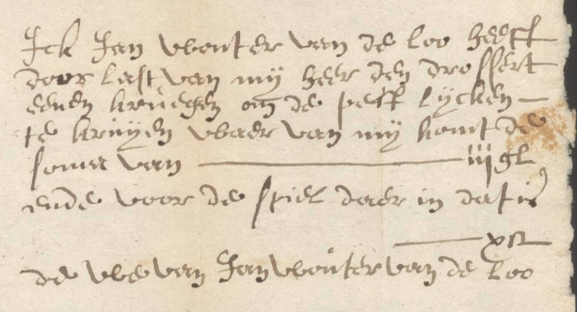
Vervoer van pestlijken
Kwitantie:
Ick Jan Wouter van de Loo heeft
Door last van mijn heer den drossert
Eenen kreugen om de pestlijcken
Te kruijen waer van mij komt de somme van iii gulden
Ende voor de spiel daer in dat is xi stuiver
De weduwe van Jan Wouter van de Loo
Bron: 3/2508 (1668)
Symposium dorpsbesturen – lezing het wel en wee van mens en vee – Luud de Brouwer – 8 november 2025

Slide 14
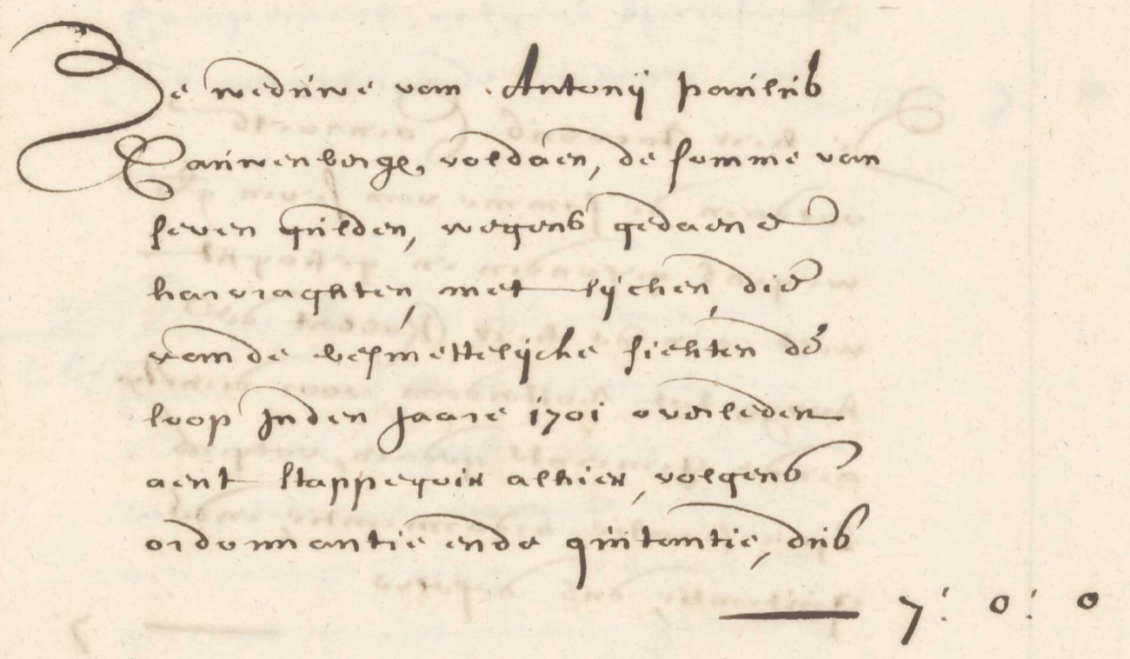
Vervoer van lijken rode loop
De weduwe van Antonij Pauwels
Cauwenborgh, voldaen, de somme van
seven gulden, wegens gedaene
karvraghten, met lijcken die
vande besmettelijcke siekten de
loop inden jaare 1701 overleden
aent stappegoir alhier, volgens ordonnantie ende quitantie, dus
7:0:0
Bron: 3/835/36 (1701)
Symposium dorpsbesturen – lezing het wel en wee van mens en vee – Luud de Brouwer – 8 november 2025

Slide 15
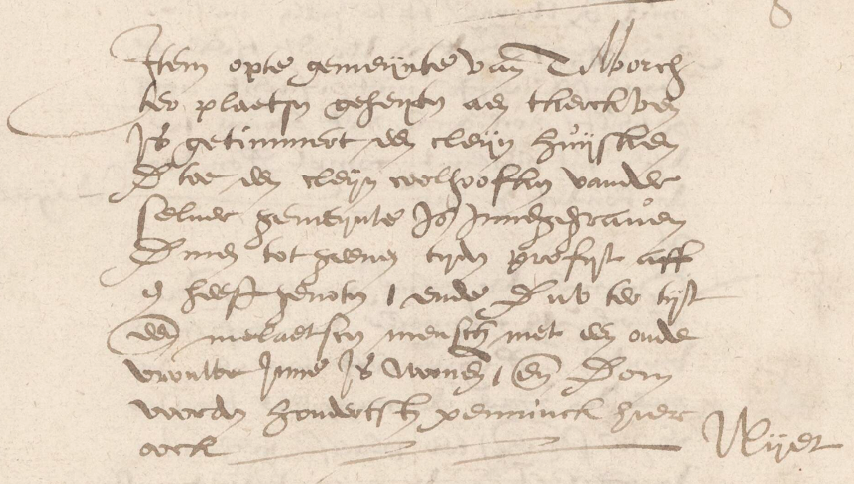
Melaatsen
Item opte gemeijnte van Tilborch
ter plaetsen geheijten aen tkerckven
is getimmert een cleijn huijsken
daertoe een cleijn coolhoofken vander
selver gemeijnte is innegegraven
daermen tot geenen tijden profijt aff
En heeft genoten, ende daer nu ter tijt
eenen melaetsen mensch met een oude
vrouw inne is wonende, ende daer om
voorden hondersten penninck hier
oock – nijet
Bron: 3/709 (1665)
Symposium dorpsbesturen – lezing het wel en wee van mens en vee – Luud de Brouwer – 8 november 2025

Slide 16
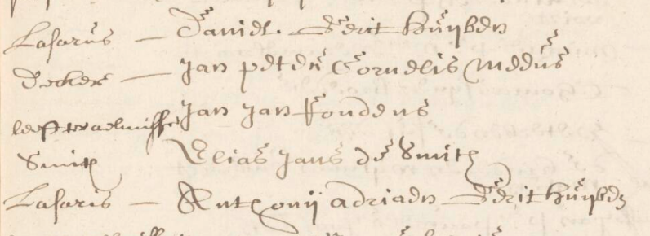

Melaatsen
Bron: 3/709 (1665)
Symposium dorpsbesturen – lezing het wel en wee van mens en vee – Luud de Brouwer – 8 november 2025

Slide 17
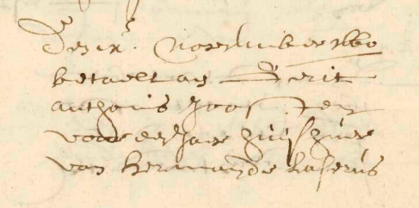
Melaatsen
Den ix november 1660
betaelt aen Gerit
Anthonis Joosten
voor een jaer huijshuer
van Herman den Laserus
Bron: 3/793 scan 25
Symposium dorpsbesturen – lezing het wel en wee van mens en vee – Luud de Brouwer – 8 november 2025

Slide 18
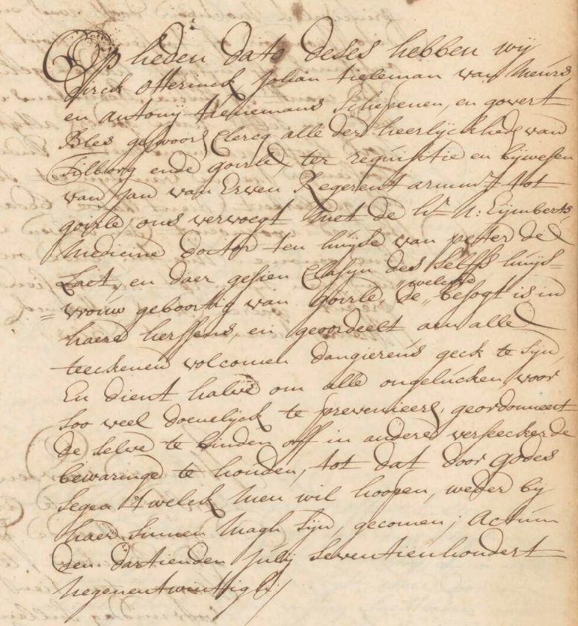
Geestesziekten
Op heden dato dese hebben wij Dirck Otterinck, Johan Tieleman van Meurs en AnthonijTienemans schepenen en Govert Bles geswooren clerq alle der heerlijckheid van Tilborg en Goirlem ter requisitie en bijwesen can Jan van Erven regerend armmeester tot Goirle, ons vervoegt met de heer N Eijmberts medicine doctor ten huijse van Peter de Laet, en daer gesien Clasijn des selffs huijsvrouw geboortig van Goirle, de welcke besogt is in haere herssens en geoordeelt aen alle teeckenen volcomen dangiereus geck te sijn en dient halve(sic) om alle ongelucken voor soo veel doenlijck te prevenieeren, geordonneert de selve te binden off in andere verseeckerde bewaringe te houden, tot dat door Godes segen twelck men wil hooren, weder bij haere sinnen magh sijn gecomen; actum den dartienden julij seventienhondert negenentwintigh
13 juli 1729
Bron: 3/6/scan 72 (1729)
Symposium dorpsbesturen – lezing het wel en wee van mens en vee – Luud de Brouwer – 8 november 2025

Slide 19
Geestesziekten
Meerdere krankzinnigen worden verpleegd in Geel (B)
  In Middeleeuwen al bedevaartsoord voor geesteszieken (Heilige Dimpna)
  'het paradijs der krankzinnigen'
  Opvang in pleeggezinnen 'kostgangerssysteem'
  Geesteszieken mochten vrij in het dorp rondlopen
  In 19de eeuw verandering naar meer gesloten inrichting
Symposium dorpsbesturen – lezing het wel en wee van mens en vee – Luud de Brouwer – 8 november 2025

Slide 20
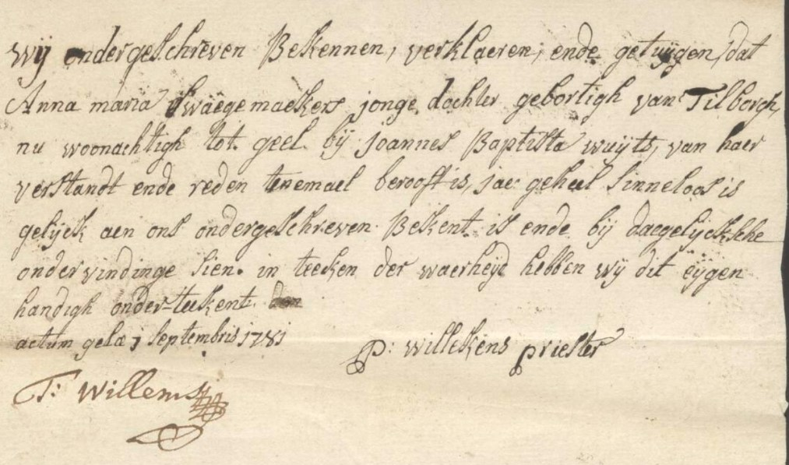
Geestesziekten
Wij ondergeschreven bekennen, verklaeren ende getuijgen, dat
Anna maria Swaegemaekers jonge dochter gebortigh van Tilborgh
nu woonachtigh tot Geel bij Joannes Baptista Wuijts, van haer
verstandt ende reden tenemael berooft is, jae geheel sinneloos is
gelijck aen ons ondergeschreven bekent is ende bij daegelijksche
ondervindinge sien in teecken der waerheijd hebben wij dit eijgen
handigh onderteeckent 1781
Bron: 3/2846 (1781)
Symposium dorpsbesturen – lezing het wel en wee van mens en vee – Luud de Brouwer – 8 november 2025

Slide 21
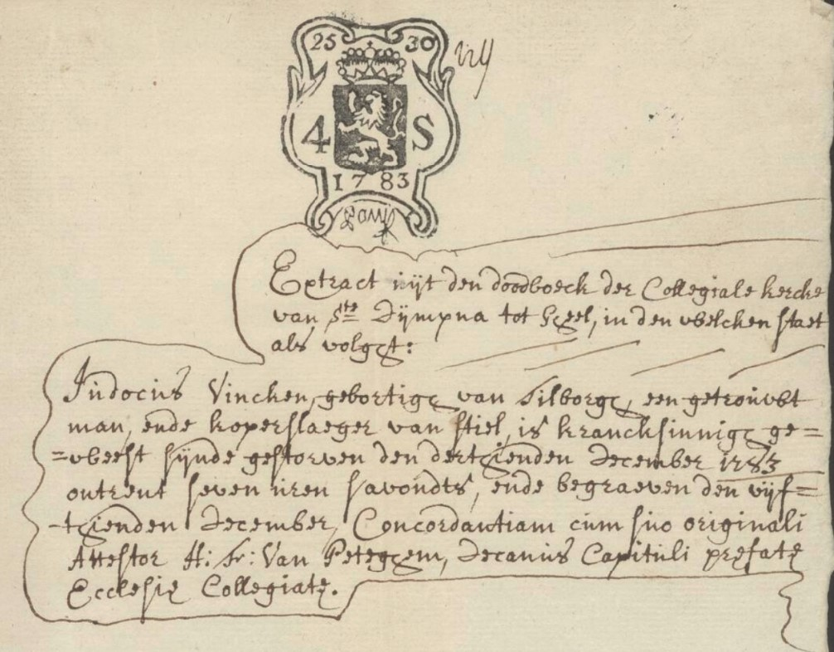
Geestesziekten
Judocus Vincken, geboren in Tilburg, is overleden op 13 december 1783 in Geel en was krancksinnigh
Bron: 3/2849 (1783)
Symposium dorpsbesturen – lezing het wel en wee van mens en vee – Luud de Brouwer – 8 november 2025

Slide 22
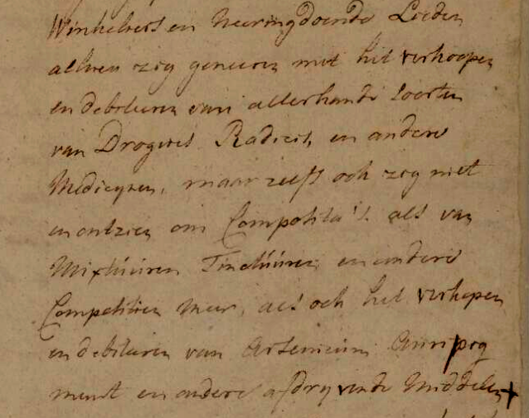
Kwakzalverij
winkeliers en neeringdoende lieden
alwien? zig geneeren met het verkoopen
en debiteeren om allerhande soorten
van drogens radicen? en andere
medicijnen, maar zelfs ook zig niet
en ontzien om composit. Als van
mixtuuren, Tinctuuren mimtiri?
compesitien meer, als ook het verkopen
in debitarien van Arsenicum antipig-
ment en andere afdrijvende middelen...
Bron: 3/132/54 (1768)
Symposium dorpsbesturen – lezing het wel en wee van mens en vee – Luud de Brouwer – 8 november 2025

Slide 23
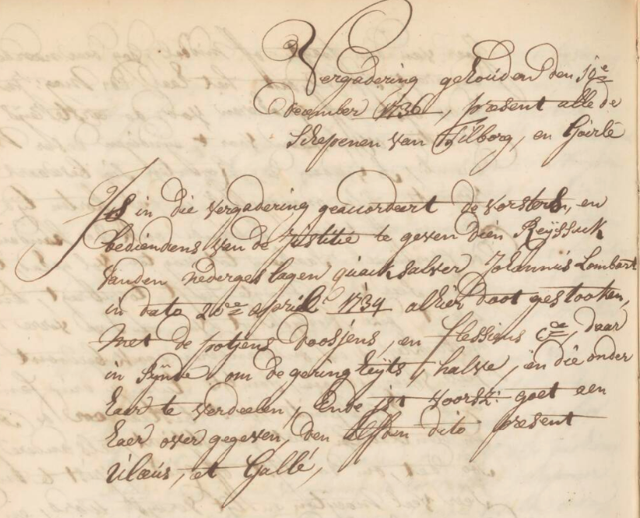
Kwakzalverij
Vergadering van 10 december 1736:
Is in die vergadering geaccordeert de vorsters, en
bediendens van de justitie te geven dien Reijssack
vanden nedergeslagen quacksalver Johannes Lambert
In dato 20e april 1734 alhier doot gestooten
Met de potjens doosjens, en flessiens etc daar
In sijnde om de geringheijts halve, en die onder
Haar te verdeelen, ende ist voorsz goet een
Heer over gegeeven den elffden dito present
Ulaeus, et Galle
Bron: 3/6/243 (1736)
Symposium dorpsbesturen – lezing het wel en wee van mens en vee – Luud de Brouwer – 8 november 2025

Slide 24
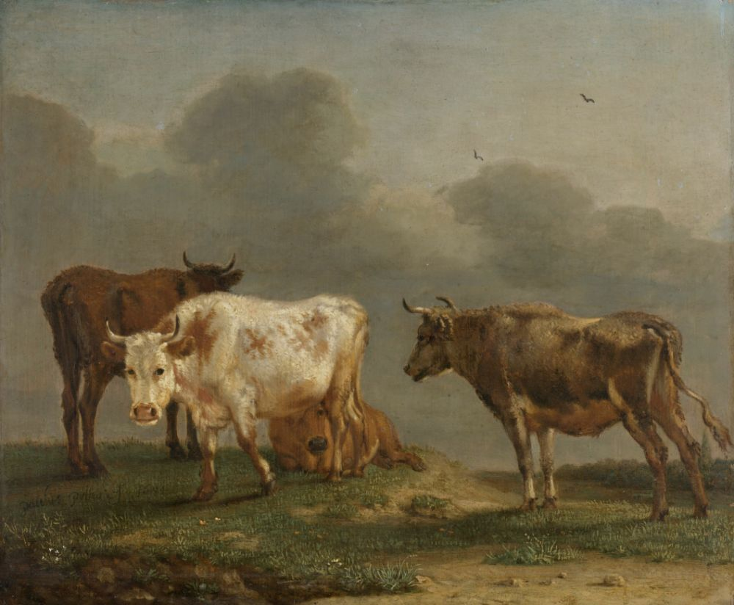
Veeziekte
Symposium dorpsbesturen – lezing het wel en wee van mens en vee – Luud de Brouwer – 8 november 2025

Slide 25
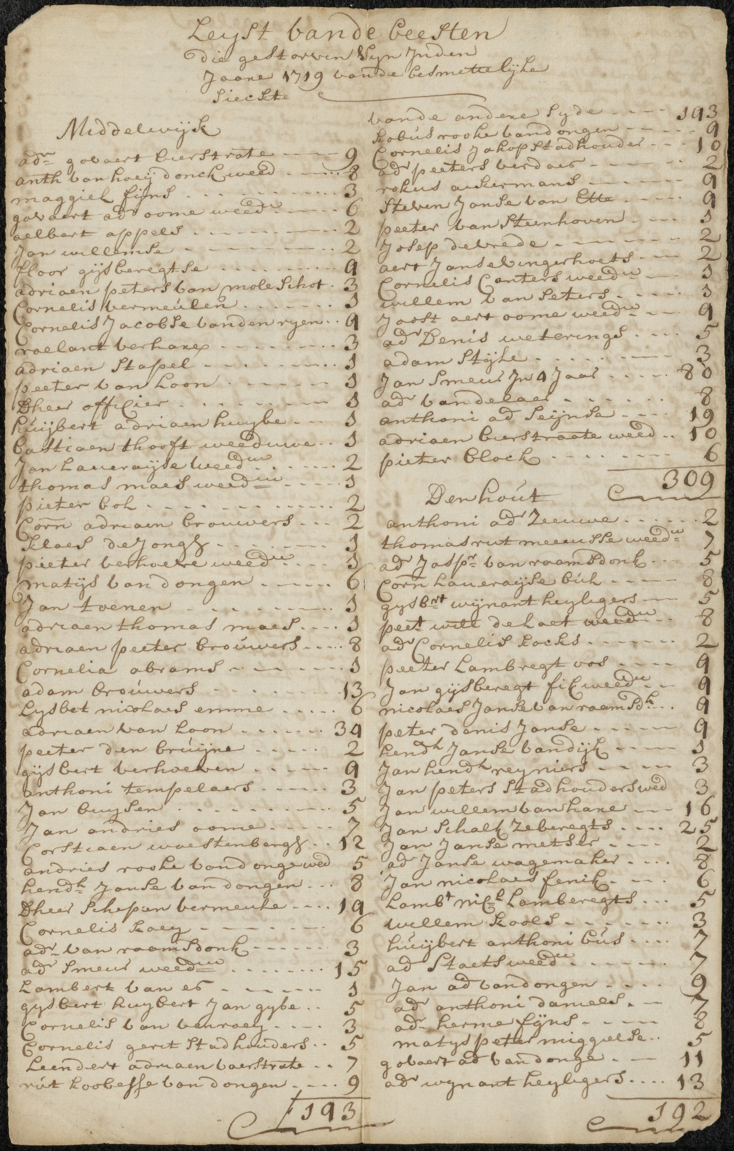
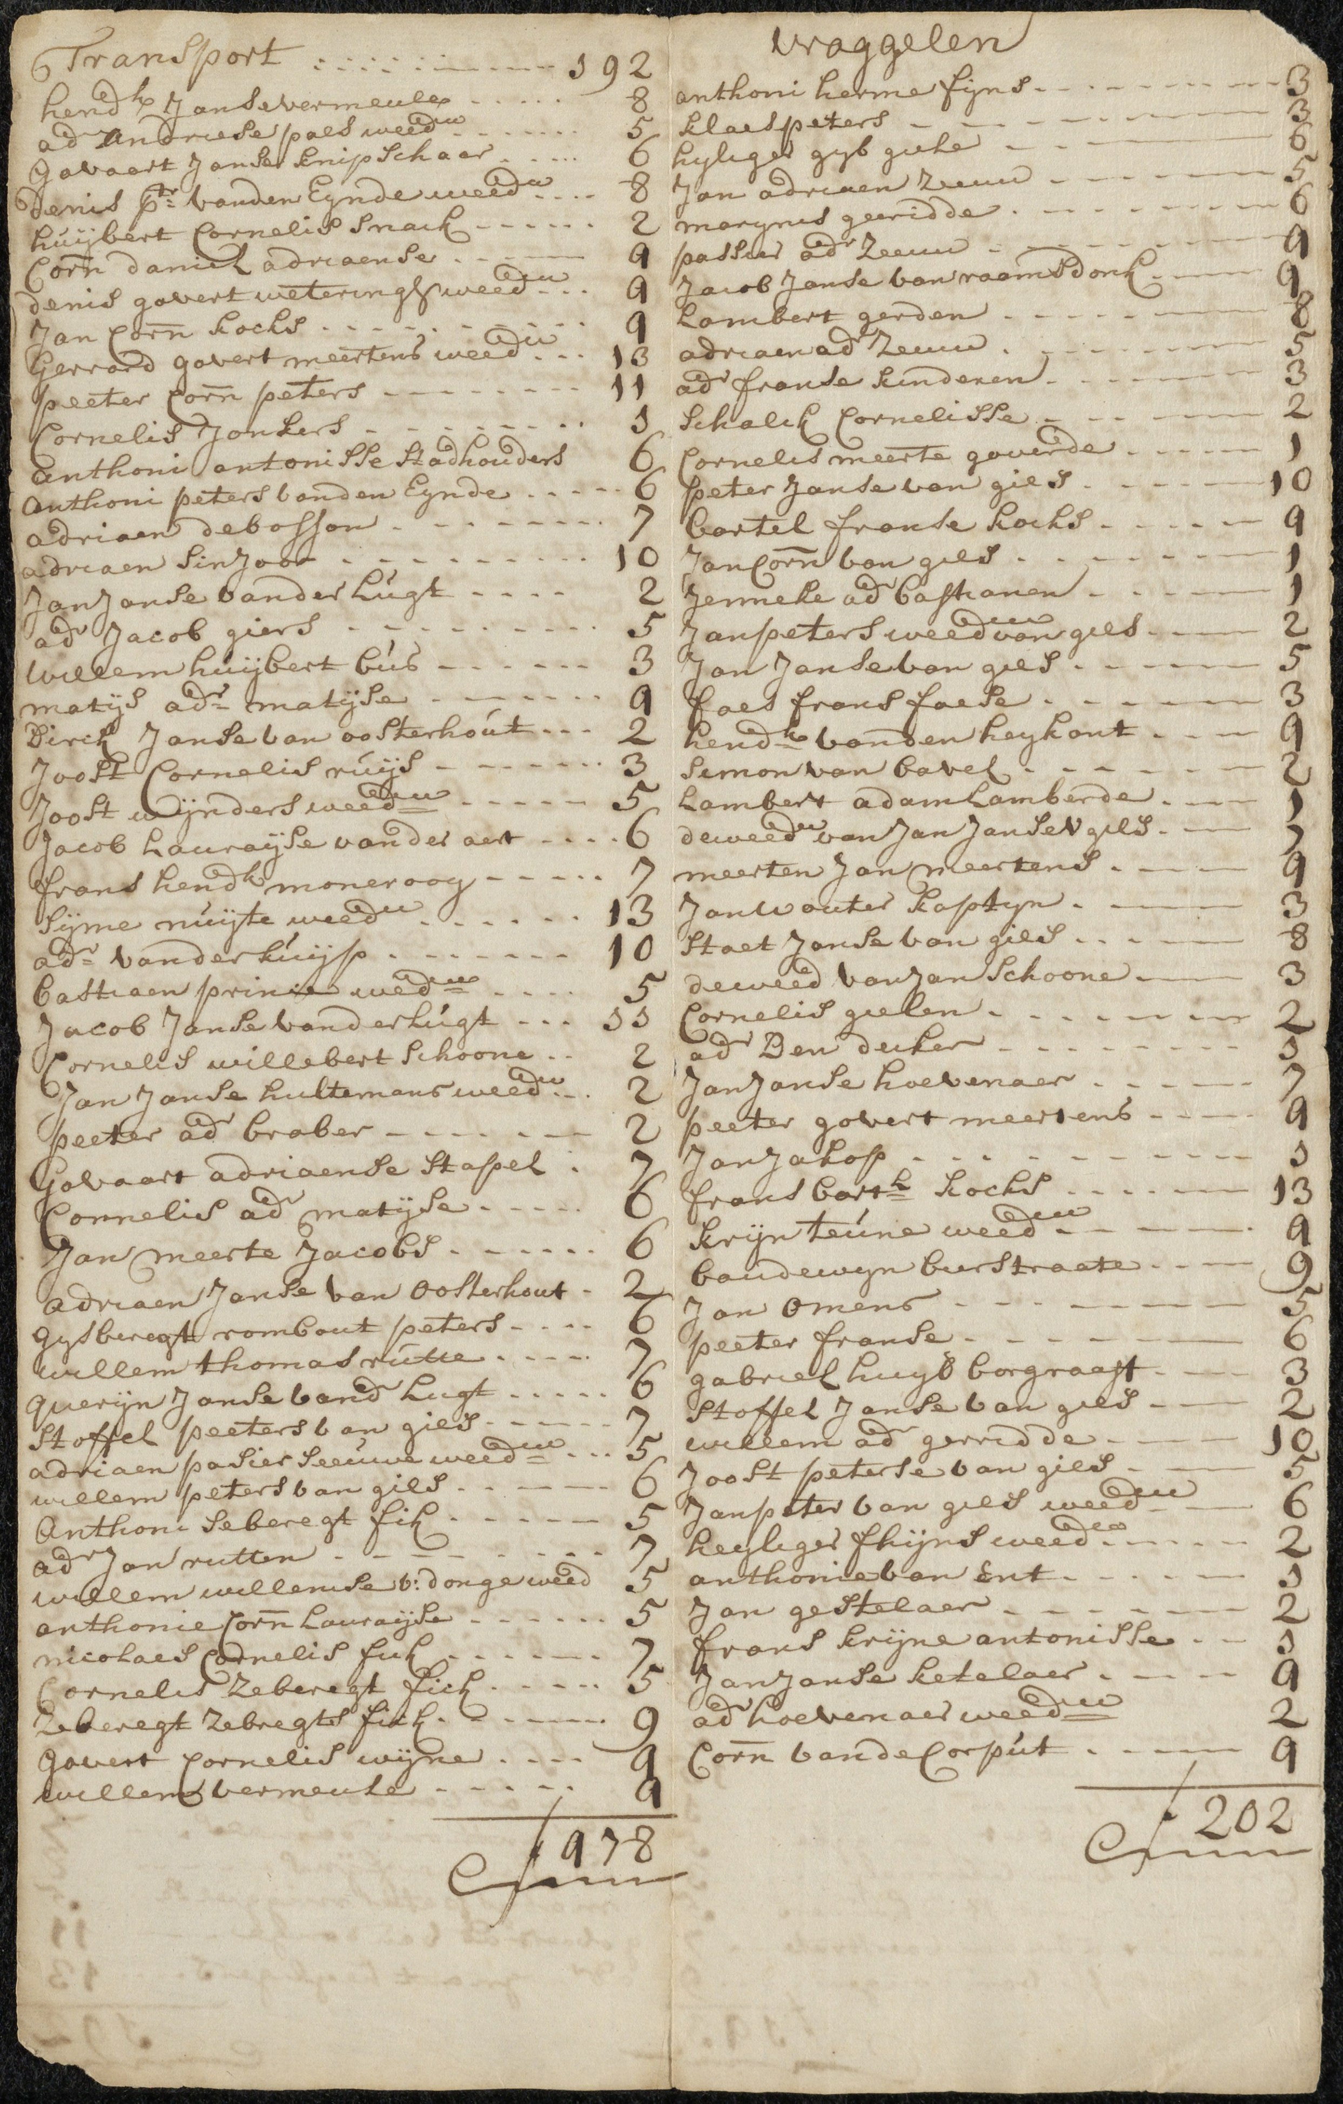
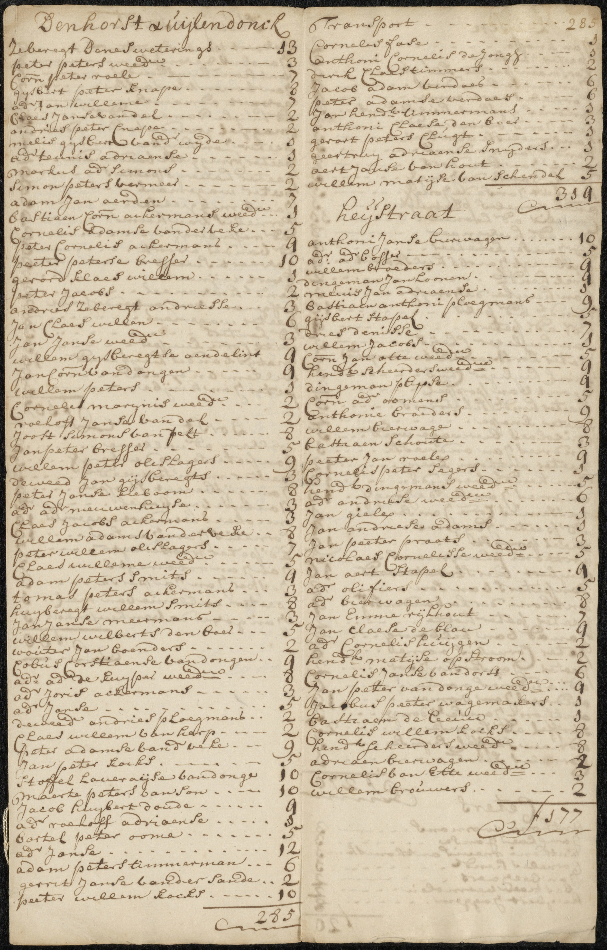
Veeziekte 1719
Bron: 2000/894 (1719) (Oosterhout
Symposium dorpsbesturen – lezing het wel en wee van mens en vee – Luud de Brouwer – 8 november 2025

Slide 26
Veeziekte
Symposium dorpsbesturen – lezing het wel en wee van mens en vee – Luud de Brouwer – 8 november 2025

Slide 27
Veeziekte
in 1745 in Terheijden veel verklaringen afgegeven over de gezondheid van koeien, stieren en kalveren.
o.a.
van Marijnis Cools die zijn verkocht en verplaatst naar Terheijden
Symposium dorpsbesturen – lezing het wel en wee van mens en vee – Luud de Brouwer – 8 november 2025

Slide 28
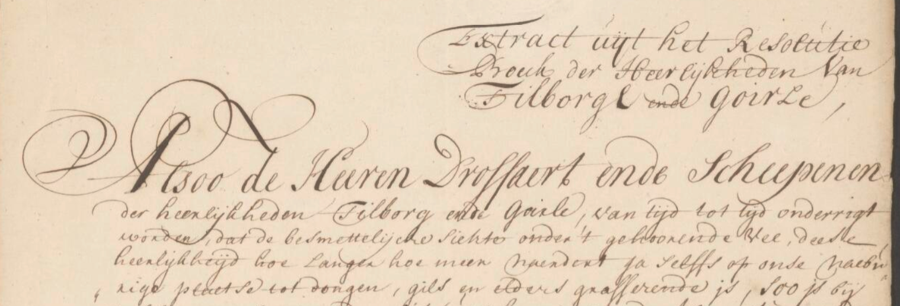
Veeziekte
Symposium dorpsbesturen – lezing het wel en wee van mens en vee – Luud de Brouwer – 8 november 2025

Slide 29
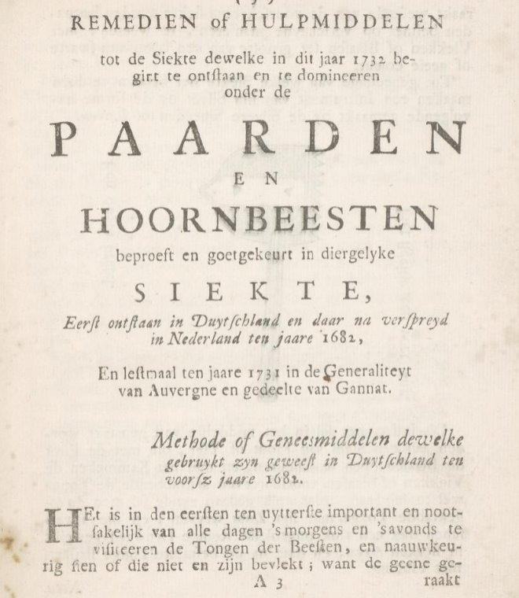
Veeziekte
In het archief van het dorpsbestuur van Riel bevindt zich deze brochure over het bestrijden van veeziekte
Bron: 2101/401 (1732)
Symposium dorpsbesturen – lezing het wel en wee van mens en vee – Luud de Brouwer – 8 november 2025

Slide 30
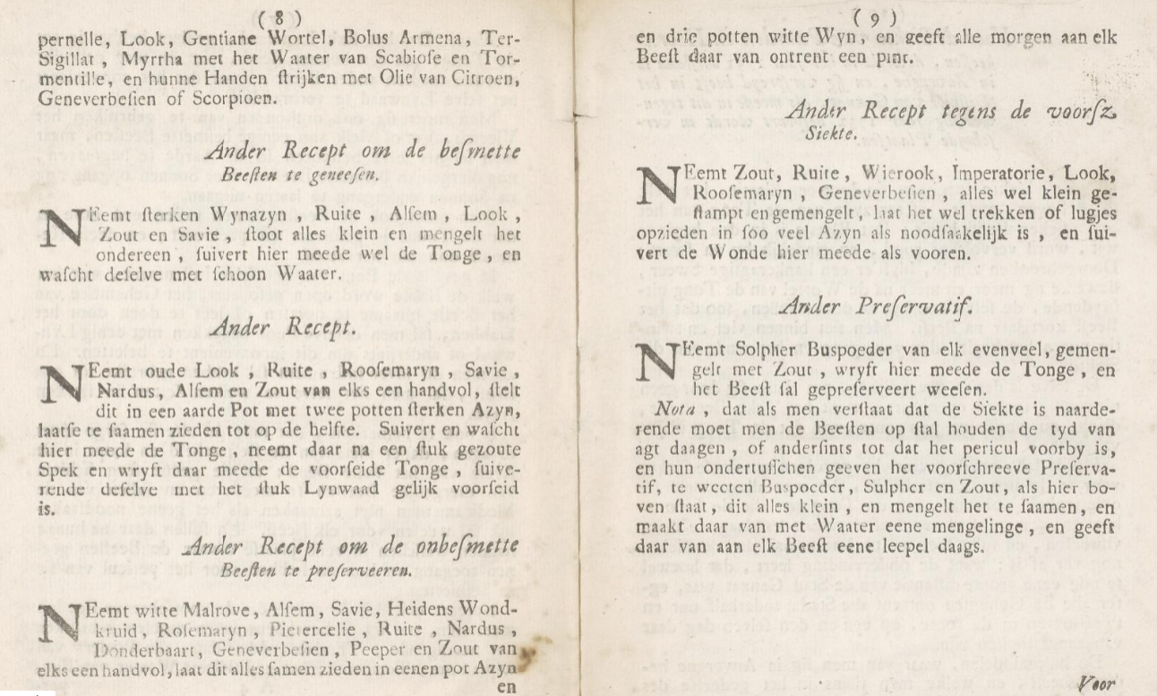
Veeziekte
Symposium dorpsbesturen – lezing het wel en wee van mens en vee – Luud de Brouwer – 8 november 2025

Slide 31
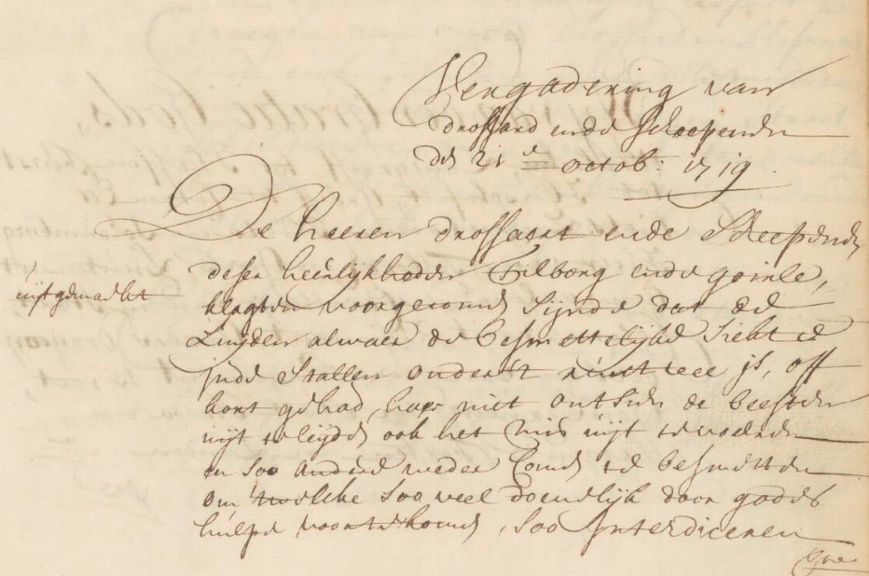
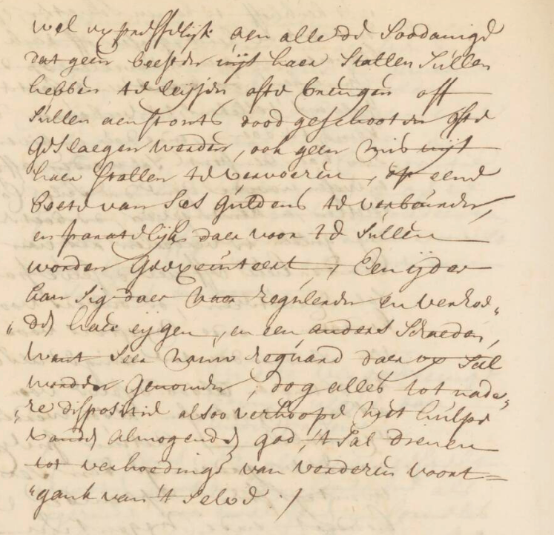
Veeziekte
De boerderijen waar de besmetting van het rundvee heerst of kort geleden heeft geheerst mogen hun dieren niet uit de stal leiden en mogen geen mest vervoeren
Op straffe van het doodschieten of slaan van de betreffende beesten en een boete van 6 gulden
Bron: 3/5/89-90 (1719)
Symposium dorpsbesturen – lezing het wel en wee van mens en vee – Luud de Brouwer – 8 november 2025

Slide 32
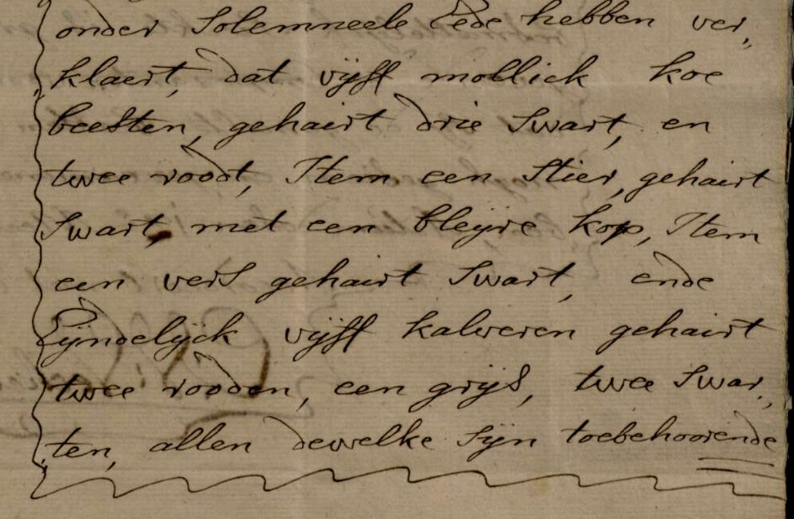
Veeziekte
Bron: 2403/1528 (1745)
Symposium dorpsbesturen – lezing het wel en wee van mens en vee – Luud de Brouwer – 8 november 2025

Slide 33
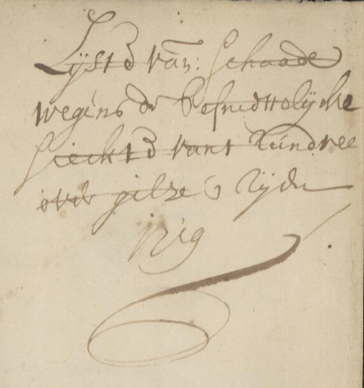
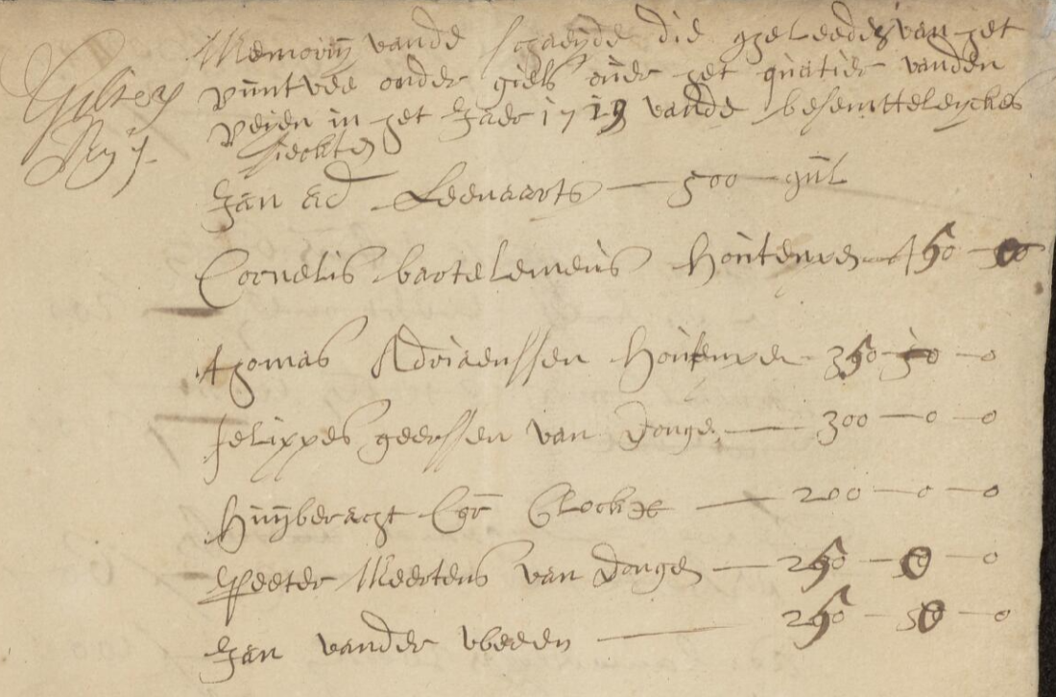
Veeziekte
Lijsten met schade aan het vee in Gilze en Rijen in 1719
Bron: 2800/952 (1719)
Symposium dorpsbesturen – lezing het wel en wee van mens en vee – Luud de Brouwer – 8 november 2025

Slide 34
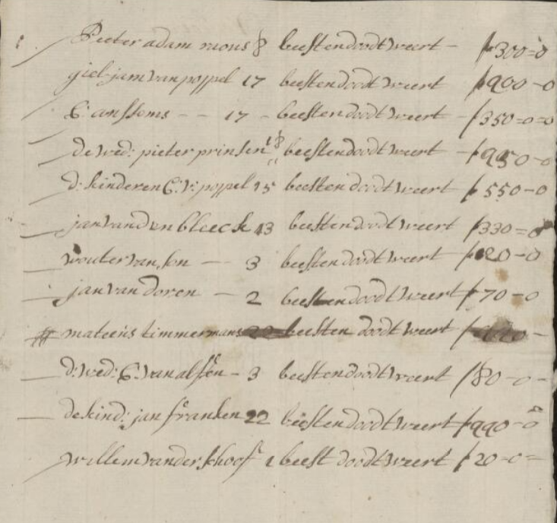
Veeziekte
Lijst met schadeposten aan het vee in Gilze en Rijen 1744-1745
Bron: 2800/953 (1744-1746)
Symposium dorpsbesturen – lezing het wel en wee van mens en vee – Luud de Brouwer – 8 november 2025

Slide 35
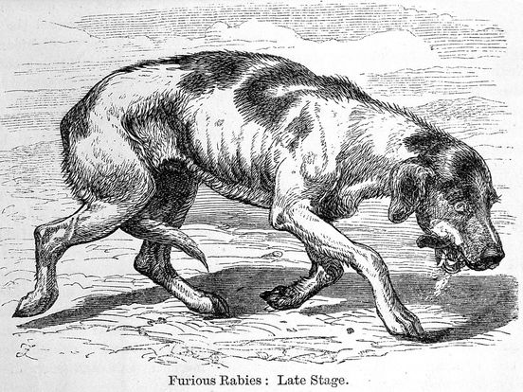
Rasende honden
Symposium dorpsbesturen – lezing het wel en wee van mens en vee – Luud de Brouwer – 8 november 2025

Slide 36
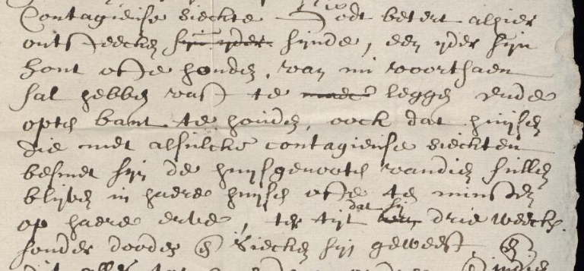
Rasende honden
Bron: ??
Contagieuse sieckte Godt betert, alhier
Ontsteecken sijnde, een ijder sijn
hont ofte honden, van nu voorthaen
sal hebben vast te leggen ende
opten bant te houden, oock dat huijsen
die met alsulcke contagieuse sieckten
besmet sijn de huijsgenooten vandien sullen
blijven in haere huijsen ofte ten minsten
op haere erve...
Symposium dorpsbesturen – lezing het wel en wee van mens en vee – Luud de Brouwer – 8 november 2025

Slide 37
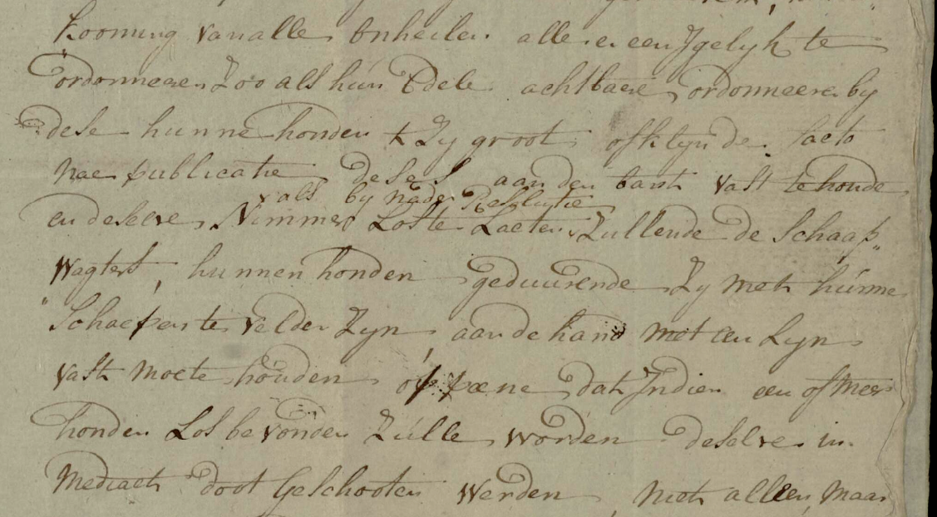
Rasende honden
In Chaam besluit het dorpsbestuur:
Alle en een Igelijk te ordonneeren zoo als hun Edele achtbaere ordonneeren bij dese hunne honden tzij groot of klijn de facto nae publicatie deses aan den bant vast te houden En deselve Nimmer als bij nader Resolutie los te laeten, zullende de schaapwagters, hunnen honden geduurende zij met hunne Schaepen te velde zijn, aan de hand met een Lijn Vast te moete houden op pene dat indien een of meer honden los bevonden zullen worden deselve inmediaet doot geschooten werden...
Daarnaast krijgen de eigenaren nog een boete van 3 gulden voor elke hond die in overtreding is.
Bron: 2900/518 (1790)
Symposium dorpsbesturen – lezing het wel en wee van mens en vee – Luud de Brouwer – 8 november 2025

Slide 38
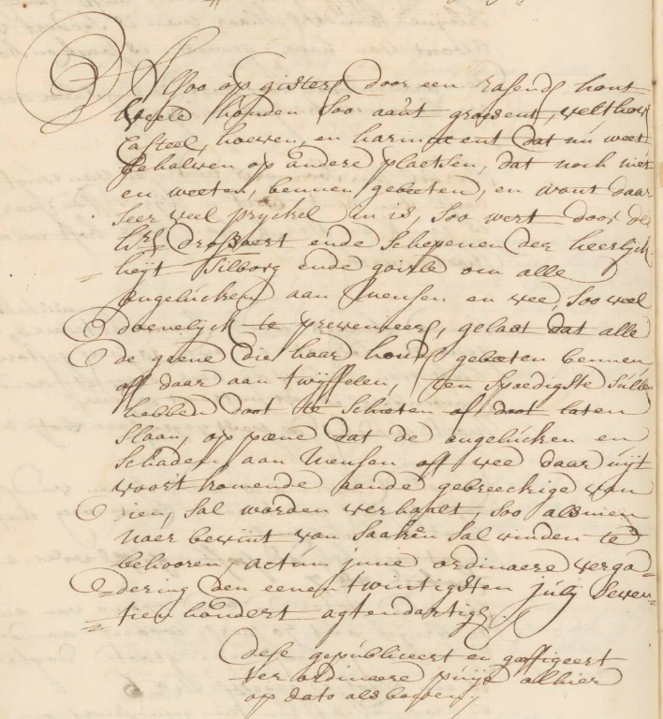
Rasende honden
In Tilburg zijn de maatregelen nog iets rigoureuzer:
In verschillende herdgangen, Groeseind, Veldhoven, Kasteelhoeven, Haringseind zijn honden gebeten door een rasende hont.
Dat levert gevaar op voor de gezondheid van mens en dier. Daarom moeten de eigenaren die weten dat hun hond is gebeten ten spoedigste sullen hebben doot te schieten of doot laten slaan, op pene dat de ongelucken en schade aan menschen off vee daar uijt voort komende aande gebreeeckige van dien sal worden verhaalt,
Dus als ze dat niet doen en er volgens meer besmettingen door hun hond of honden, dan worddt de schade op hun verhaald.
Bron: 3/7/scan 15 (1738)
Symposium dorpsbesturen – lezing het wel en wee van mens en vee – Luud de Brouwer – 8 november 2025

Slide 39

Luud de Brouwer onderzoekt het verleden als Archieftijger
Je kunt me online vinden op Facebook: https://www.facebook.com/luud.de.brouwer
Online:
https://duul58.blogspot.com/
Op Instagram: https://www.instagram.com/dearchieftijger/

